Slide 1
Comandos Básicos SQL: - UPDATE, DELETE e AlterTable
Prof. Everson

Slide 2
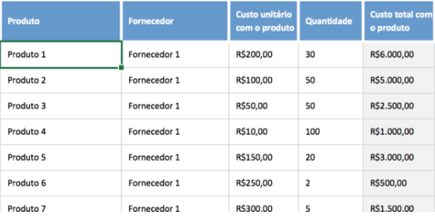
Antes de começar, crie essa tabela na base de dados:
OBS: A coluna Produto é a chave primária;

Slide 3
AlterTable:
Após criar uma tabela, pode haver a necessidade de alterar sua estrutura e para essa finalidade existe o comando ALTER TABLE;
Sintaxe básica:
ALTER TABLE (nomeTabela) Column (Operação)
Exemplo 1 – Adicionar coluna: ALTER TABLE tbl_cliente ADD email varchar(30);
Exemplo 2 – Excluir uma coluna: ALTER TABLE tbl_cliente DROP column endereço;
USAR COM CUIDADO - ALTER TABLE tbl_cliente DROP column telefone cascade;

Slide 4
UPDATE – Atualizando os registros
O comando UPDATE foi criado para permitir que dados que já foram inclusos possam ser atualizados, eliminando a necessidade de sempre que houver alguma modificação em um registro seja preciso apagar as tabelas.
Sintaxe Básica:
UPDATE (nomeTABELA) SET (nomeCampo) = (novoValor) WHERE (Condição)
UPDATE tbl_produtos SET Quantidade = “Rapadura” WHERE Produto 1 = 50

Slide 5
DELETE
O Comando DELETE é utilizado para apagar registros de uma tabela de dados.
Sintaxe Básica:
DELETE FROM (nomeTabela) WHERE condição;
Exemplo: DELETE FROM tbl_produto WHERE Produto = ‘Produto 7’

Slide 6
Exercício Prático:
1 – Crie a tabela de dados no SQL Server;
2 – Exclua a coluna denominada Custo Total com o Produto, pois é um erro uma vez que os referidos registros podem ser calculados.
3 – Adicione 2 colunas nela: nomeProduto e percentualLucro. Em seguida, inclua nomes e percentuais fictícios.
4 – Atualize a quantidade do Produto 1 para 50 unidades e do Produto 4 para 80;
5 – DELETE o Produto 6 e 7;
6 – Busque todas as informações da tabela;
7 – Busque as informações de nome e quantidade;
8 – Busque a informação do produto, custo unitário e crie o campo preço de venda (custo + percentual)

